Slide 1
Наименование организации:
МБДОУ «Детский сад общеразвивающего вида № 47»
ИНН организации: 5042069420
Адрес организации: Московская область, Сергиево Посадский район,д.Шабурново,д.49
Сайт организации: http://mbdoy47.mya5.ru/

Slide 2
Критерий 1.
Открытость и доступность информации об организации
1. Соответствие информации о деятельности образовательной организации, размещенной на информационных стендах, ее содержанию и порядку (форме), установленных нормативными правовыми актами.
2. Соответствие информации о деятельности образовательной организации, размещенной на официальном сайте, ее содержанию и порядку (форме), установленным нормативными правовыми актами
3. Наличие и функционирование на официальном сайте организации информации о дистанционных способах взаимодействия с получателями услуг

Slide 3
Информационные стенды
Фотографии стендов о размещении данных:
- устав,
- лицензия на осуществление образовательной деятельности,
- информация о закрепленной территории за образовательной организацией
- информация о порядке приема на обучение
- другая информация, регламентирующая организацию и осуществление образовательной деятельности из перечня обязательных документов, подлежащих размещению на официальном сайте ОО, в том числе с указанием ссылки на сайт или QR-код

Slide 4
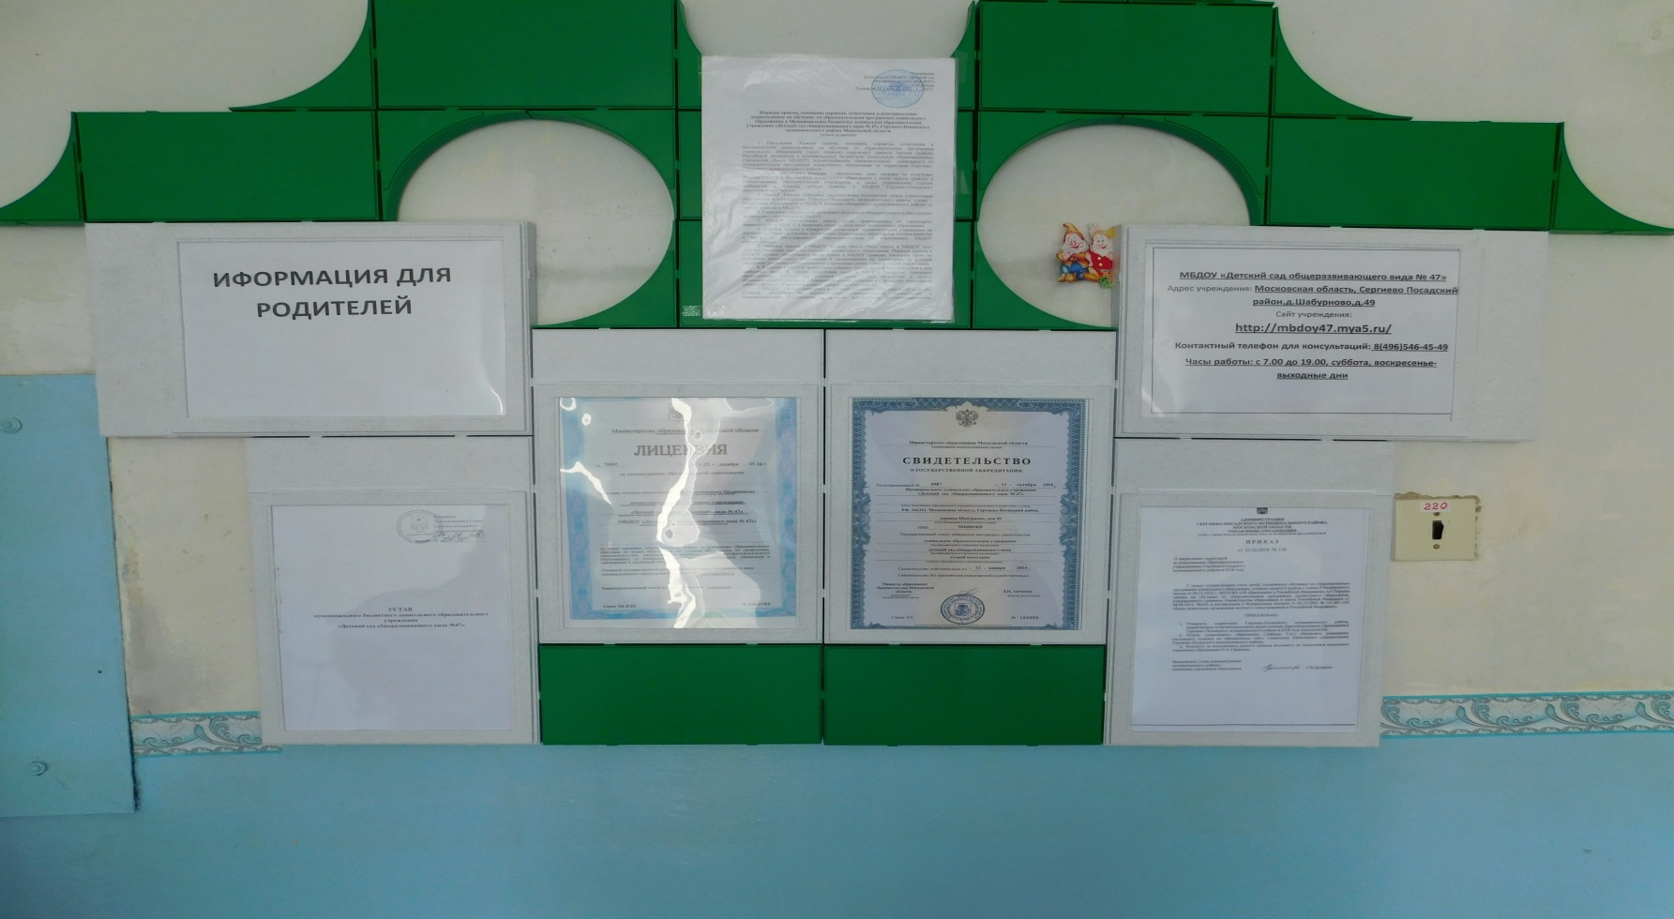
Иллюстрирующие фотографии

Slide 5
Скриншоты сайта
- Скриншот раздела сайта с размещением информации в соответствии с 273-ФЗ “Об образовании в РФ”, статья 29
Обязательная информация на сайте ОО:
- о дате создания образовательной организации, об учредителе, учредителях образовательной организации, о месте нахождения образовательной организации и ее филиалов (при наличии), режиме, графике работы, контактных телефонах и об адресах электронной почты;
- о структуре и об органах управления образовательной организацией;
- о реализуемых образовательных программах с указанием учебных предметов, курсов, дисциплин (модулей), практики, предусмотренных соответствующей образовательной программой;
- о численности обучающихся по реализуемым образовательным программам за счет бюджетных ассигнований федерального бюджета, бюджетов субъектов Российской Федерации, местных бюджетов и по договорам об образовании за счет средств физических и (или) юридических лиц;
- о языках образования;
- о федеральных государственных образовательных стандартах, об образовательных стандартах (при их наличии);
- о руководителе образовательной организации, его заместителях, руководителях филиалов образовательной организации (при их наличии);
- о персональном составе педагогических работников с указанием уровня образования, квалификации и опыта работы;
- о материально-техническом обеспечении образовательной деятельности (в том числе о наличии оборудованных учебных кабинетов, объектов для проведения практических занятий, библиотек, объектов спорта, средств обучения и воспитания, об условиях питания и охраны здоровья обучающихся, о доступе к информационным системам и информационнотелекоммуникационным сетям, об электронных образовательных ресурсах, к которым обеспечивается доступ обучающихся);
- о направлениях и результатах научной (научноисследовательской) деятельности и научноисследовательской базе для ее осуществления (для образовательных организаций высшего образования, организаций дополнительного профессионального образования);
- о количестве вакантных мест для приема (перевода) по каждой образовательной программе, по профессии, специальности, направлению подготовки (на места, финансируемые за счет бюджетных ассигнований федерального бюджета, бюджетов субъектов Российской Федерации, местных бюджетов, по договорам об образовании за счет средств физических и (или) юридических лиц);
- о наличии и об условиях предоставления обучающимся стипендий, мер социальной поддержки;
- о наличии общежития, интерната, количестве жилых помещений в общежитии, интернате для иногородних обучающихся, формировании платы за проживание в общежитии;
- об объеме образовательной деятельности, финансовое обеспечение которой осуществляется за счет бюджетных ассигнований федерального бюджета, бюджетов субъектов Российской Федерации, местных бюджетов, по договорам об образовании за счет средств физических и (или) юридических лиц;
- о поступлении финансовых и материальных средств и об их расходовании по итогам финансового года;
- о трудоустройстве выпускников
; - копия устава образовательной организации;
- лицензии на осуществление образовательной деятельности (с приложениями);
- свидетельства о государственной аккредитации (с приложениями);
- плана финансово-хозяйственной деятельности образовательной организации, утвержденного в установленном законодательством Российской Федерации порядке, или бюджетной сметы образовательной организации;

Slide 6
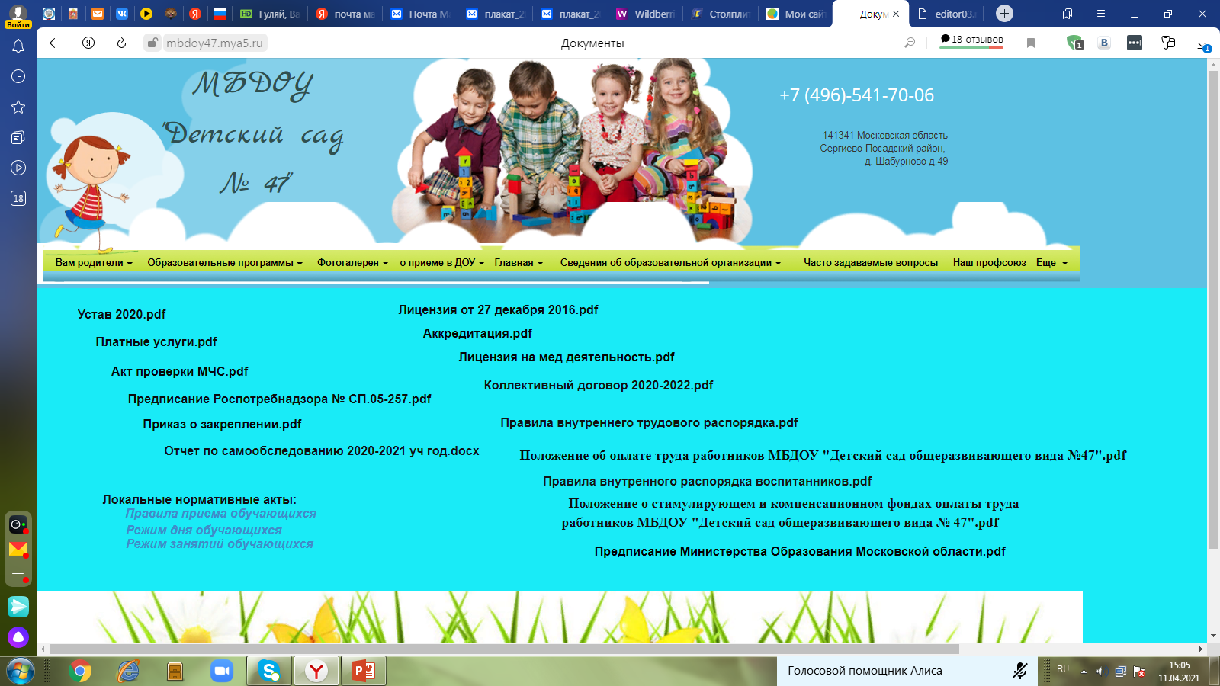
Иллюстрирующие фотографии

Slide 7
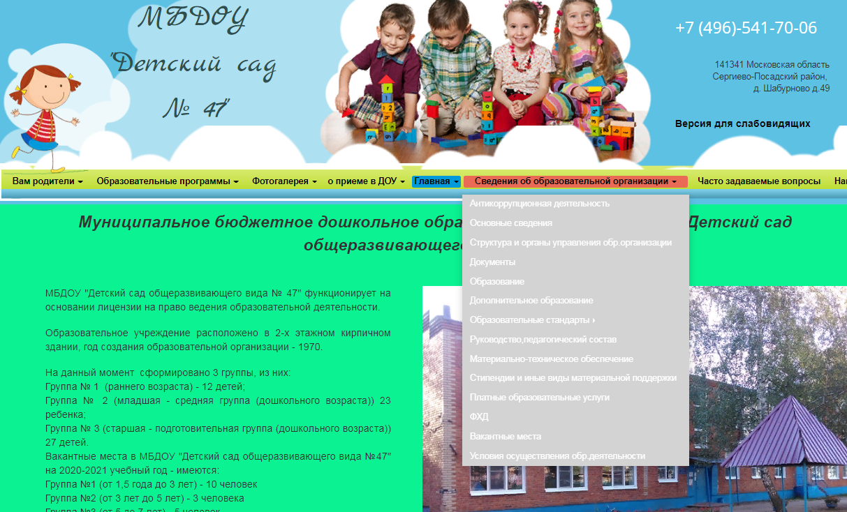
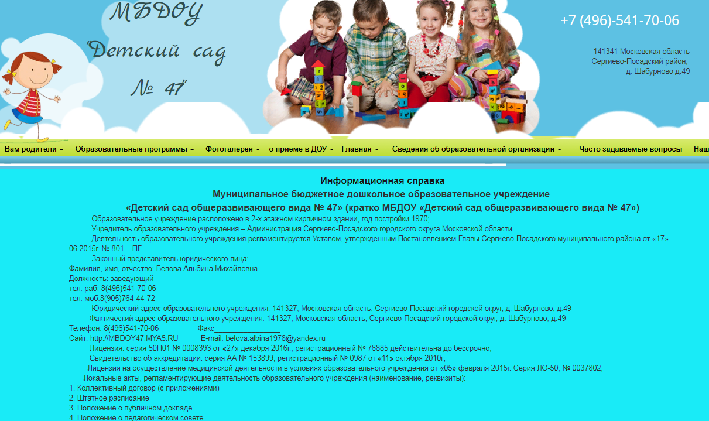
Иллюстрирующие фотографии

Slide 8
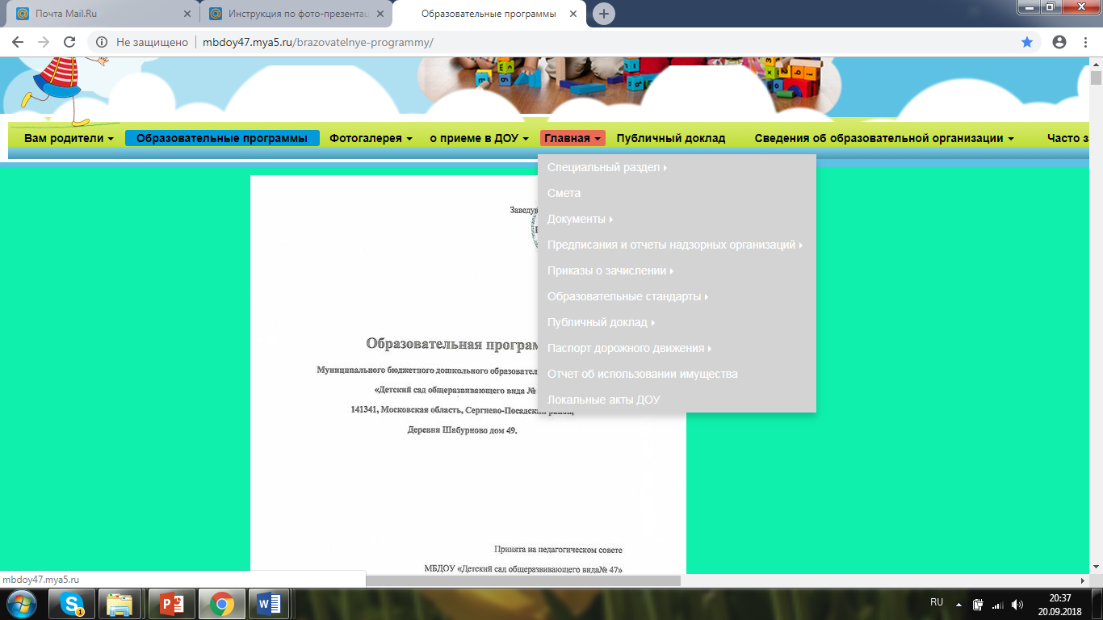
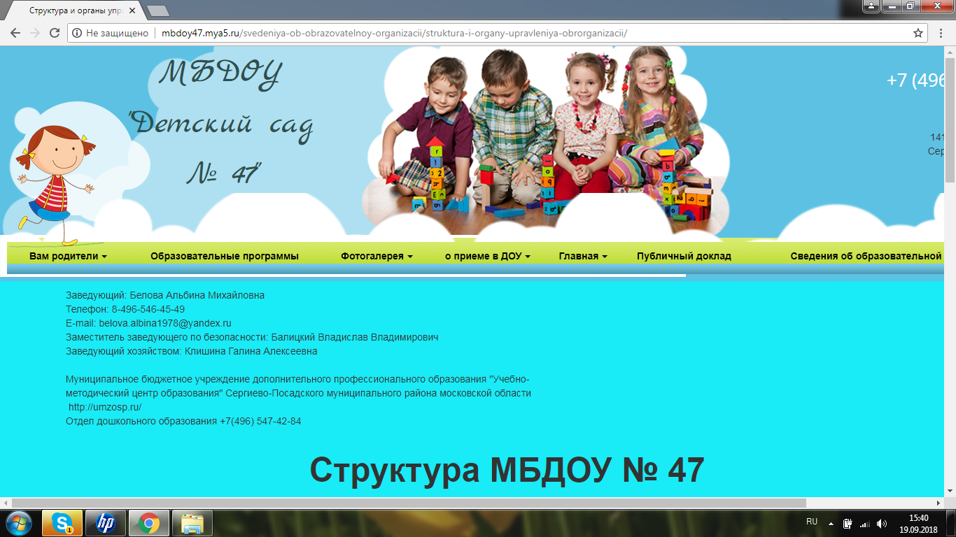
Иллюстрирующие фотографии

Slide 9
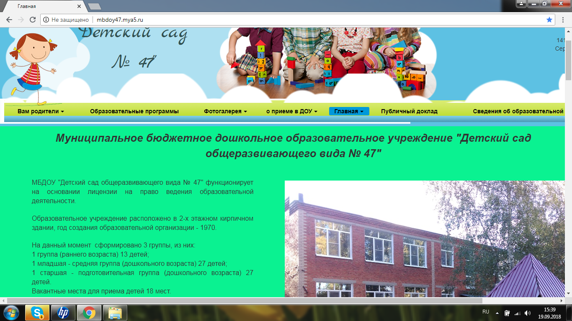
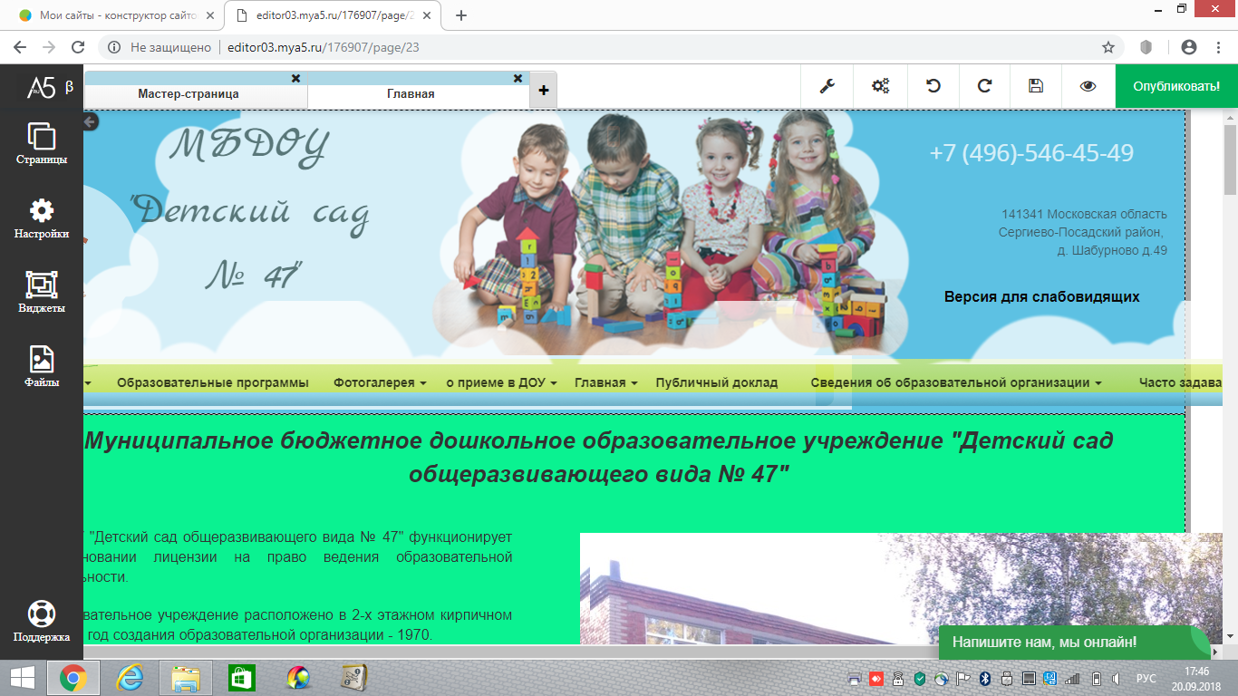
Иллюстрирующие фотографии

Slide 10
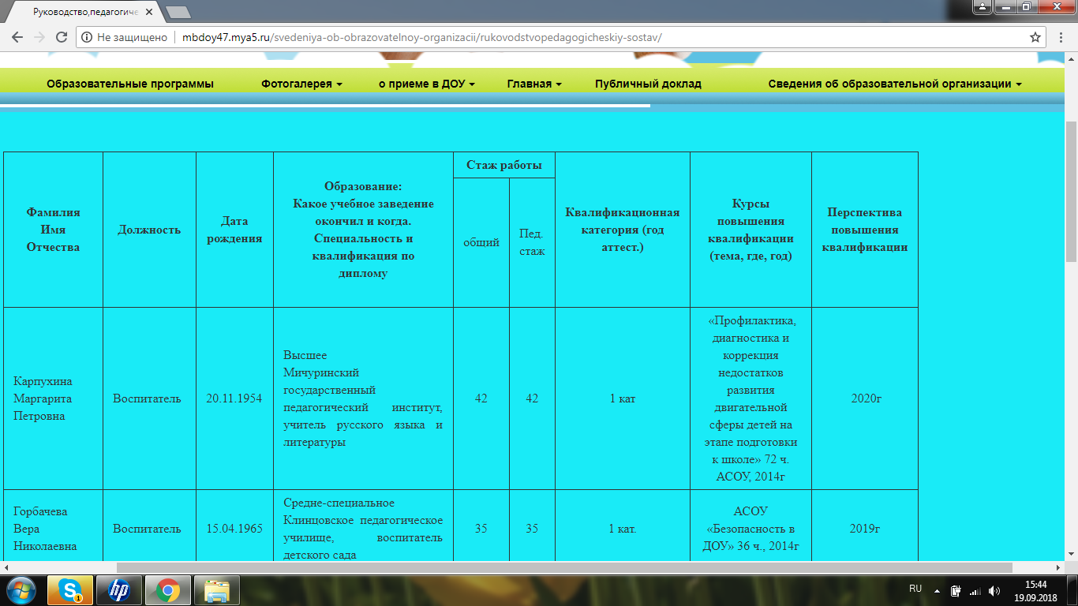
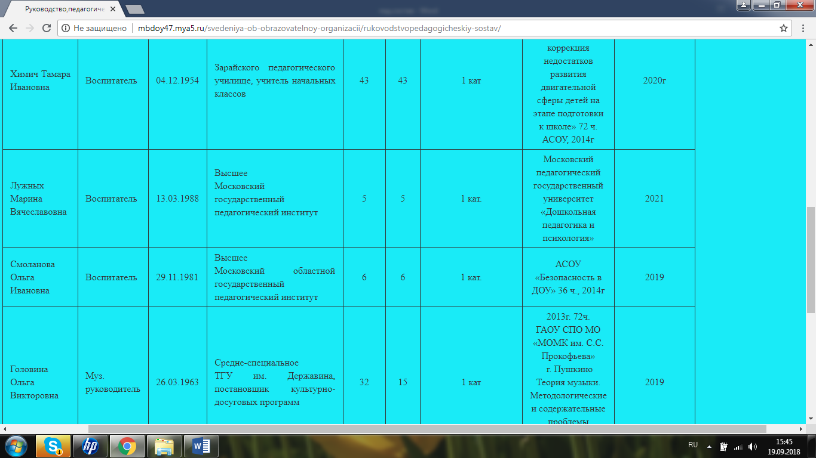
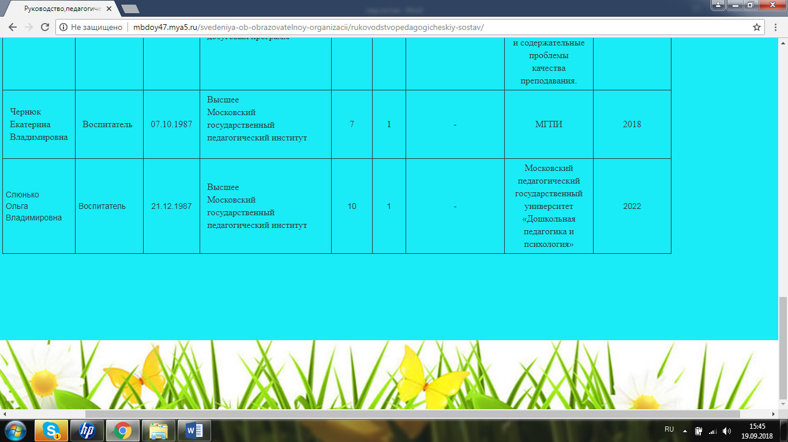
Иллюстрирующие фотографии

Slide 11
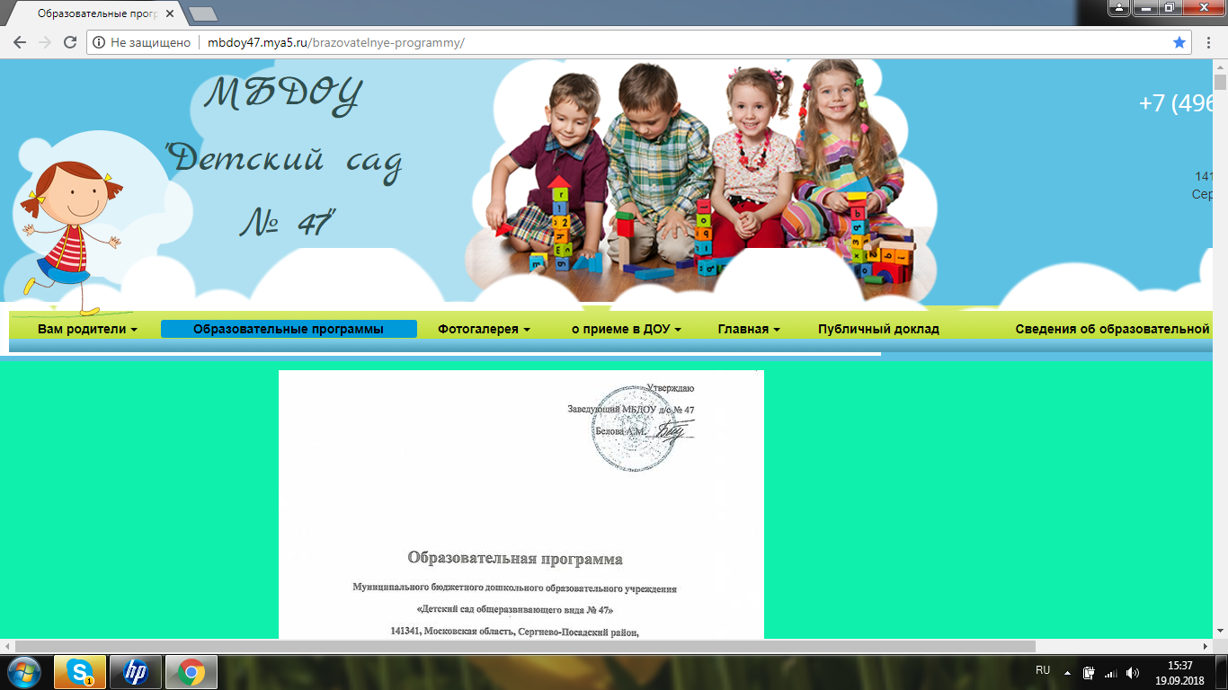
Иллюстрирующие фотографии

Slide 12
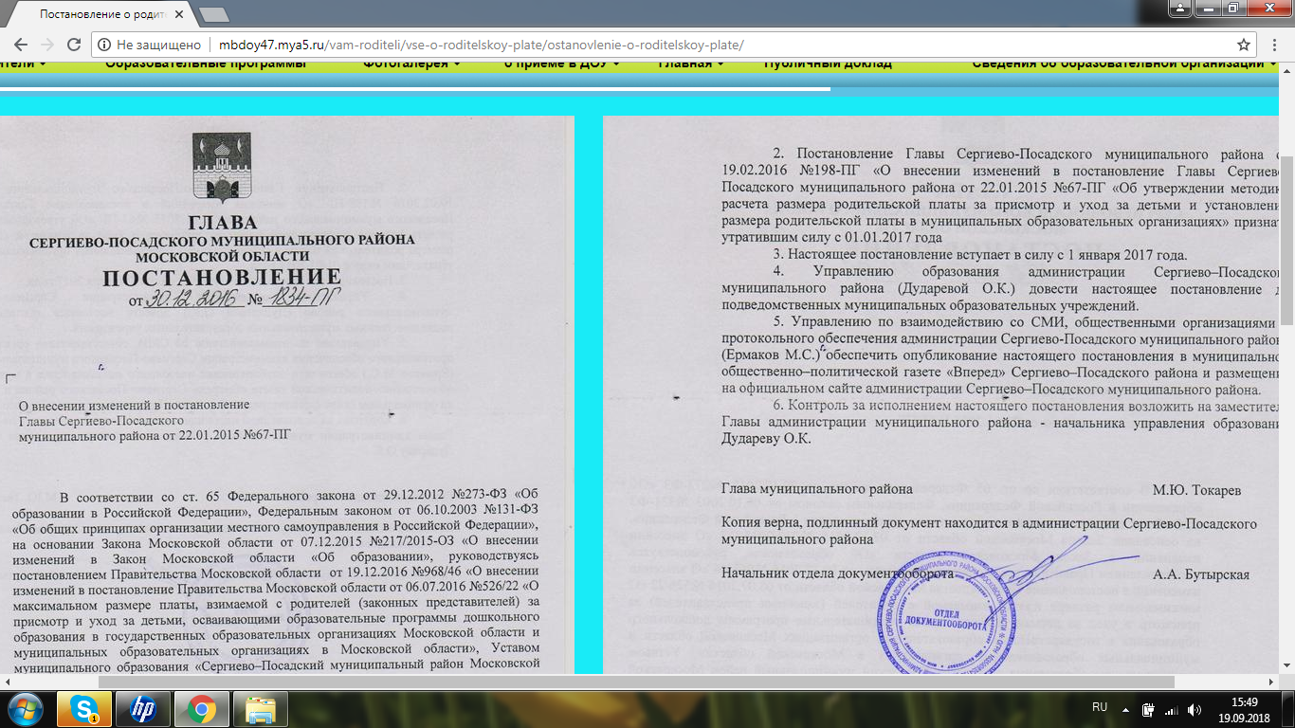
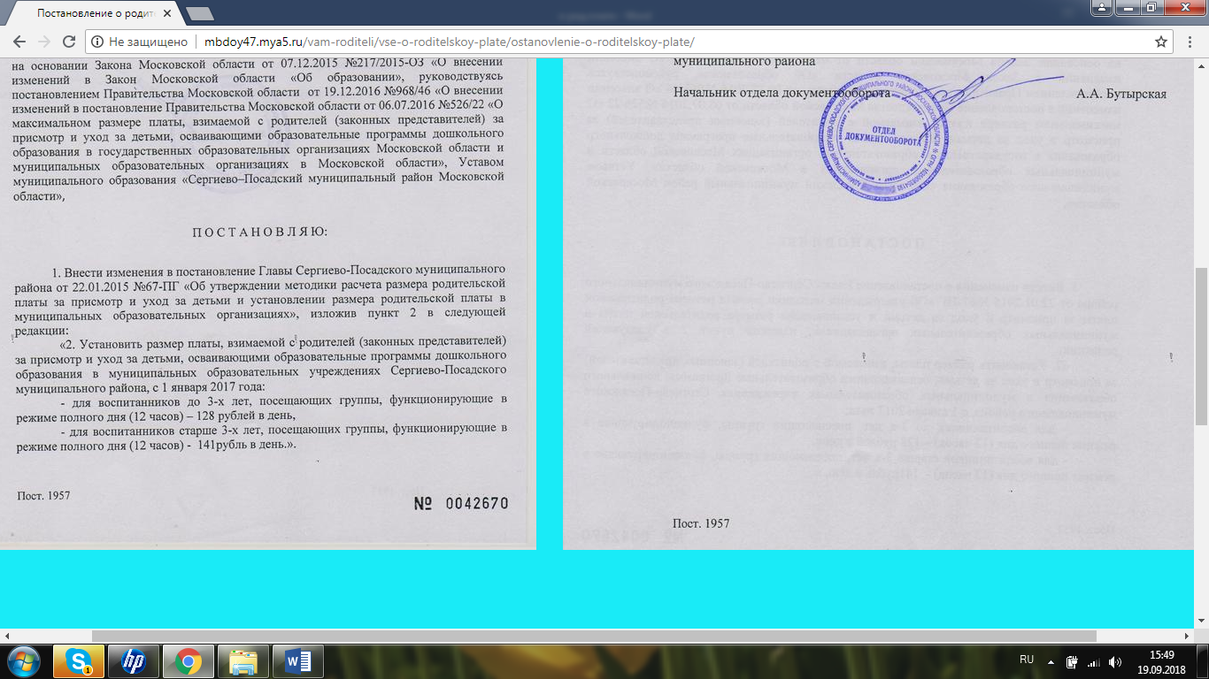
Иллюстрирующие фотографии

Slide 13
Дистанционные способы связи
Скриншоты страниц сайта с дистанционными способами взаимодействия с получателями услуг:
- телефон;
- электронная почта;
- электронный сервис (форма для подачи электронного обращения (жалобы, предложения),
- информация для получение консультаций;
- раздел "Часто задаваемые вопросы";
- техническая возможность выражения получателем услуг мнения о качестве условий оказания услуг образовательной организацией (наличие анкеты для опроса граждан или гиперссылки на нее);
- иной дистанционный способ взаимодействия.

Slide 14
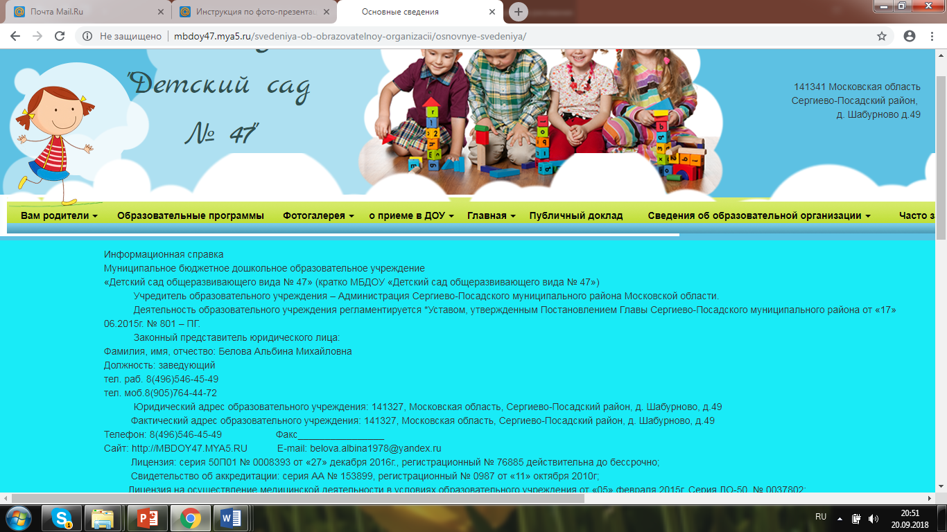
Иллюстрирующие фотографии

Slide 15
Критерий 2.
Комфортность условий предоставления услуг

Slide 16
наличие комфортных условий для образовательной деятельности , например:
- наличие комфортной зоны отдыха (ожидания), оборудованной соответствующей мебелью;
- наличие и понятность навигации внутри образовательной организации;
- наличие и доступность питьевой воды;
- наличие и доступность санитарно гигиенических помещений;
- санитарное состояние помещений образовательной организации;
- транспортная доступность (возможность доехать до образовательной организации на общественном транспорте, наличие парковки);
- доступность записи на получение консультации (по телефону, на официальном сайте образовательной организации в сети "Интернет", посредством Единого портала государственных и муниципальных услуг, при личном посещении образовательной организации);
- иные параметры комфортных условий, установленные ведомственным актом уполномоченного федерального органа исполнительной власти

Slide 17
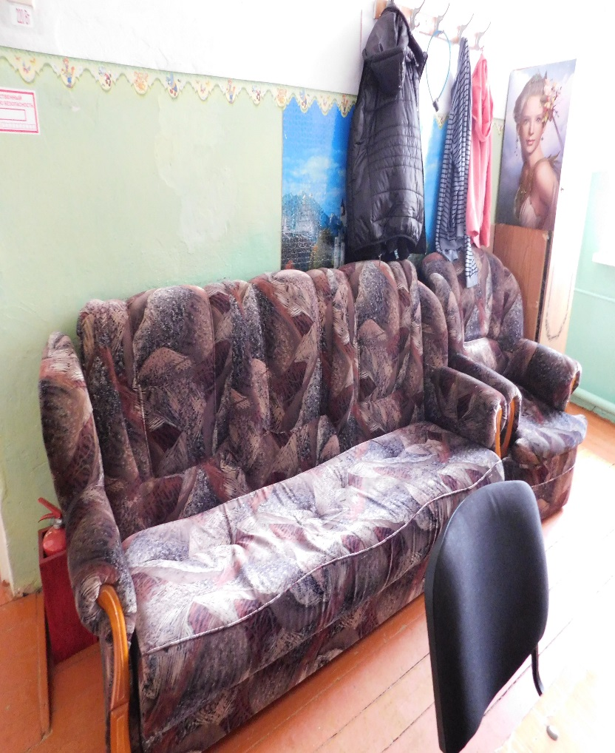
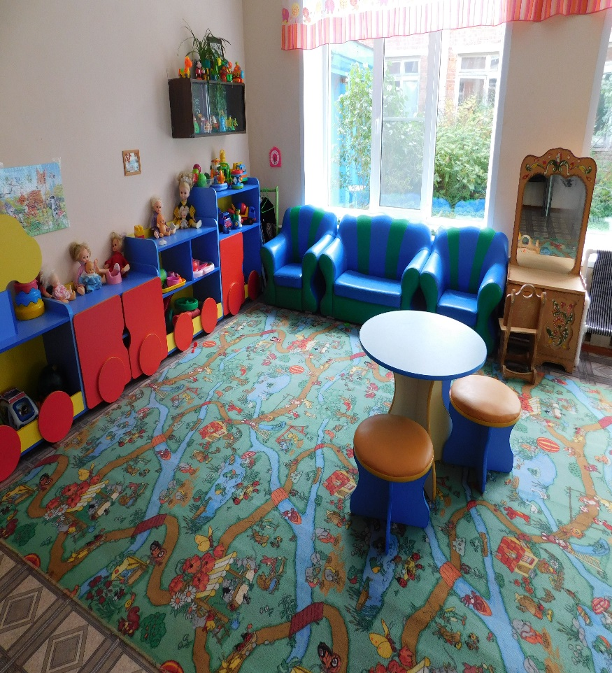
Иллюстрирующие фотографии

Slide 18
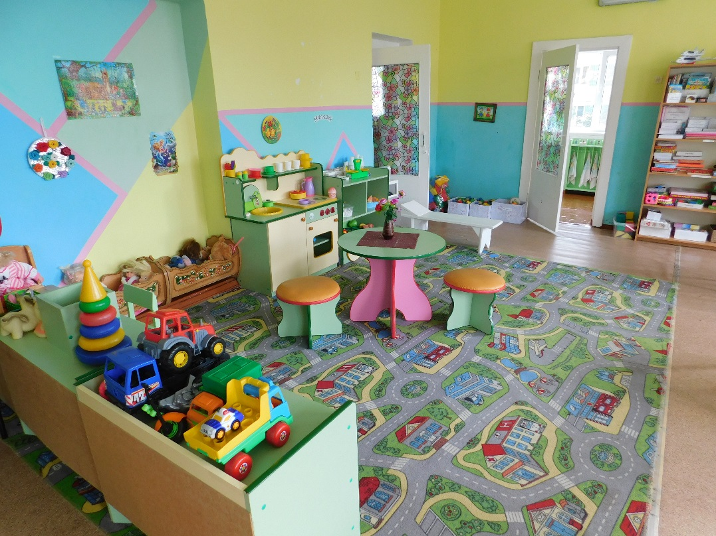
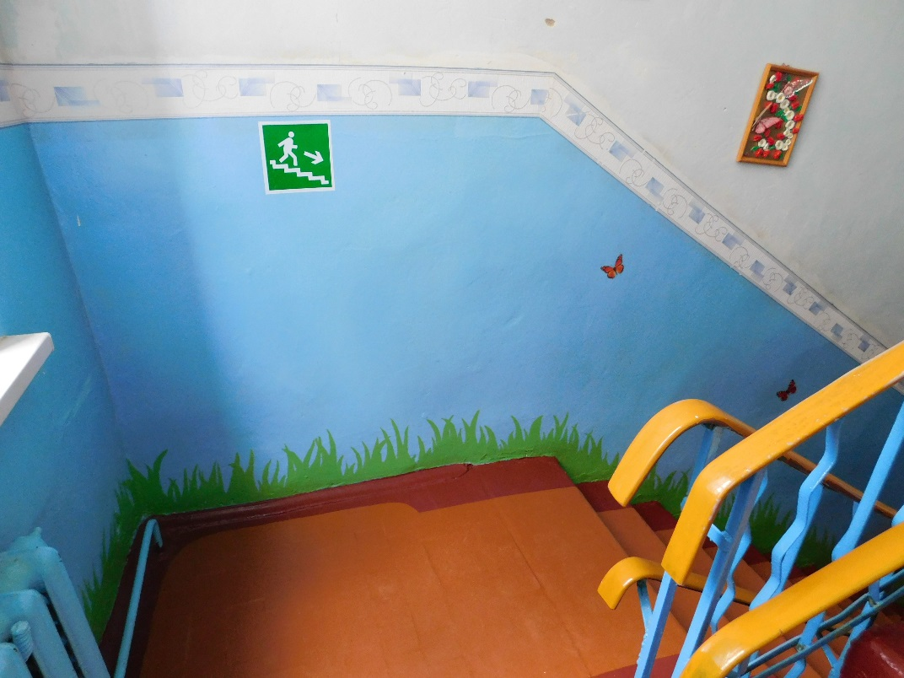
Иллюстрирующие фотографии

Slide 19
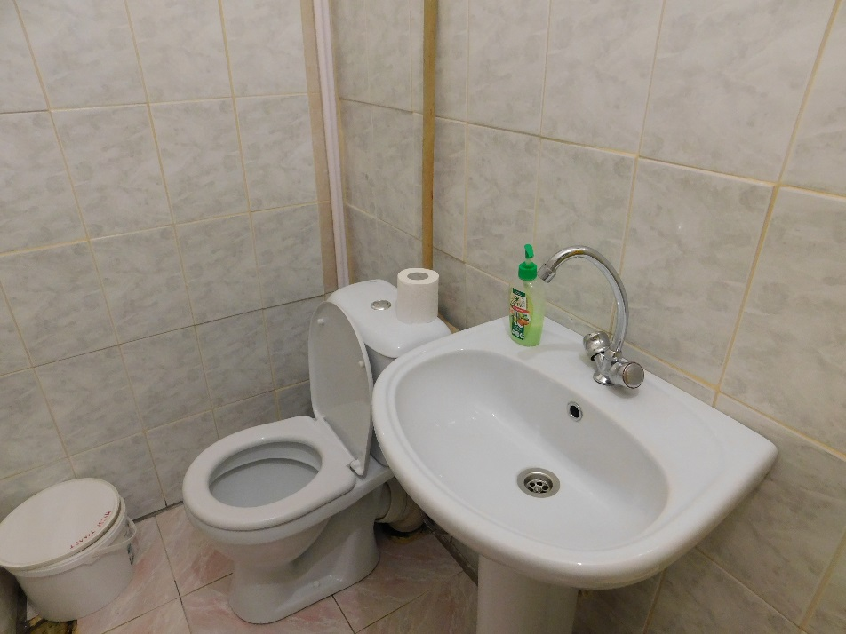
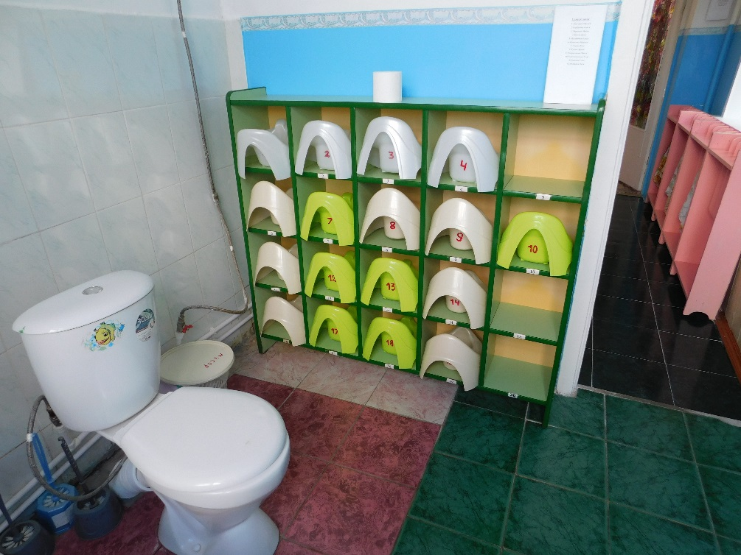
Иллюстрирующие фотографии

Slide 20
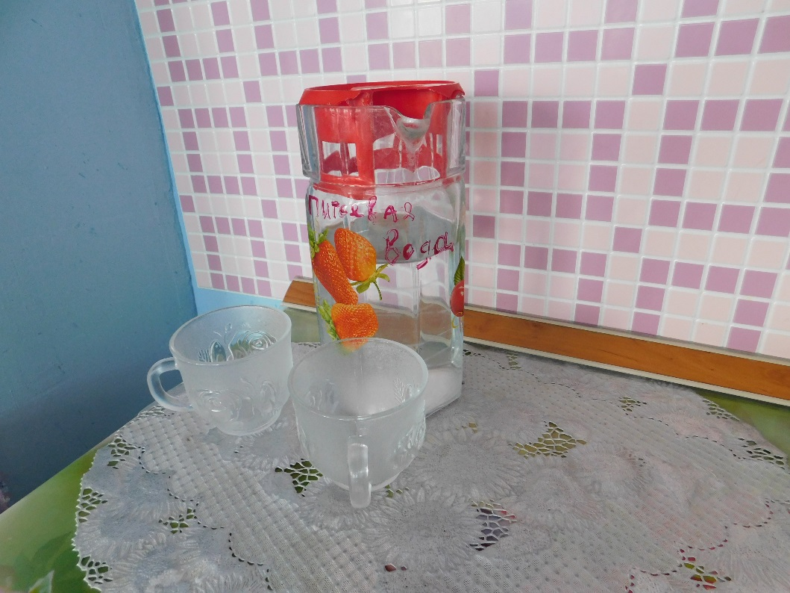
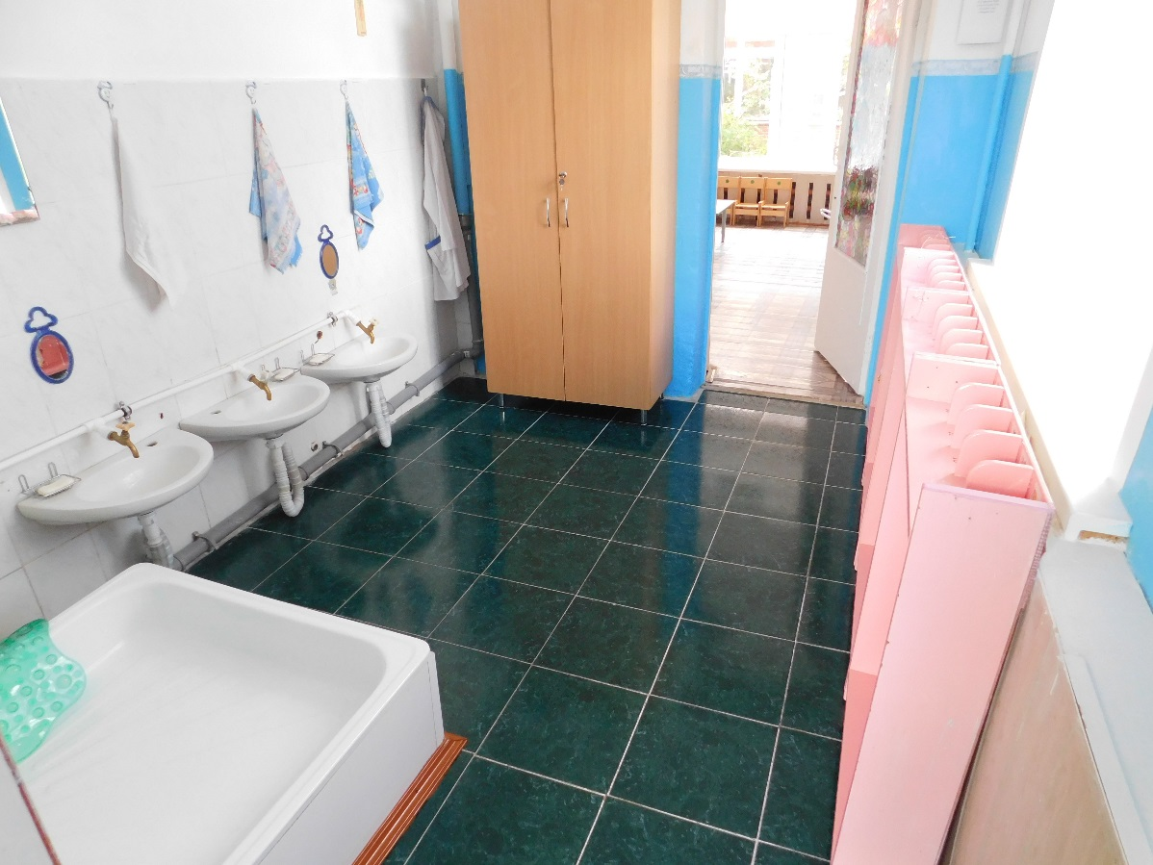
Иллюстрирующие фотографии

Slide 21
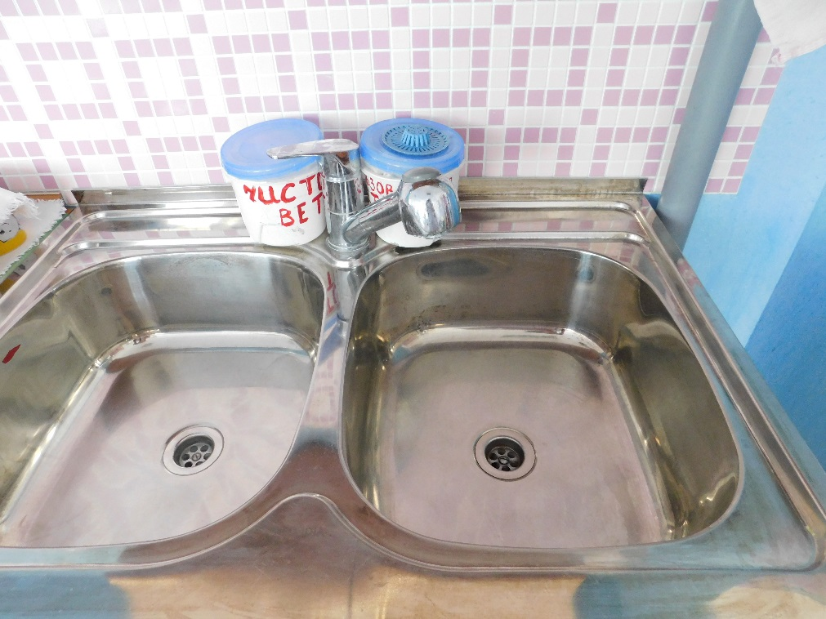
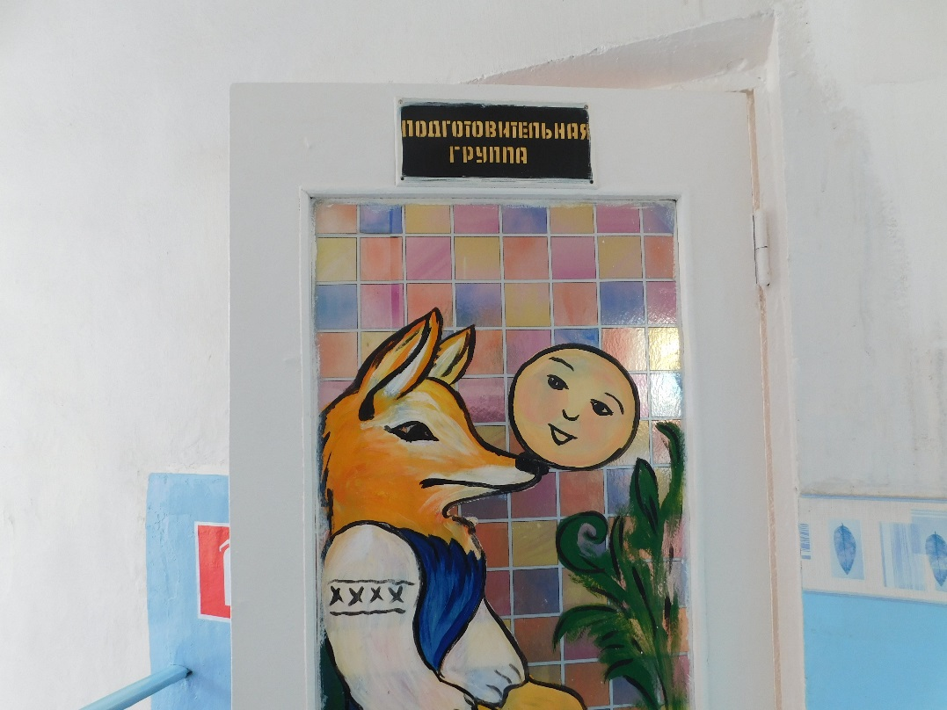
Иллюстрирующие фотографии

Slide 22
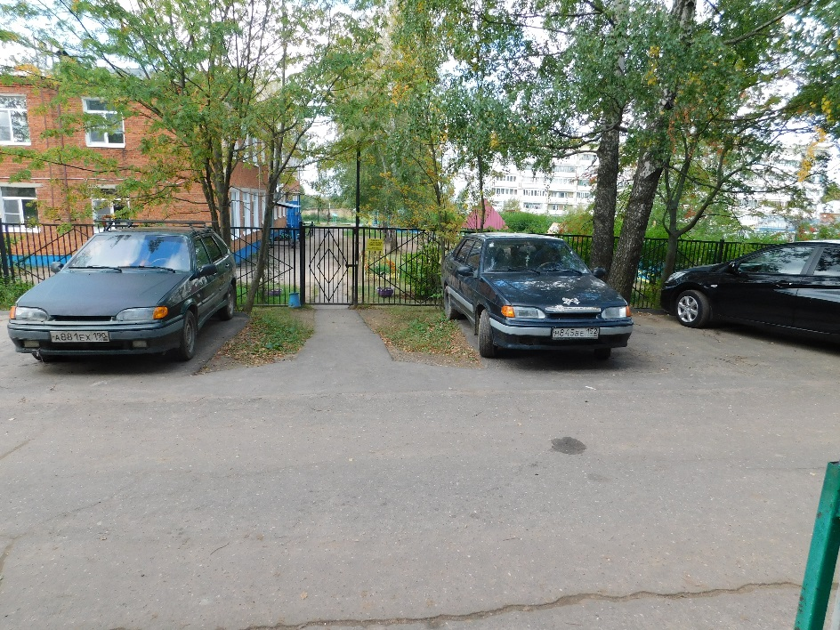
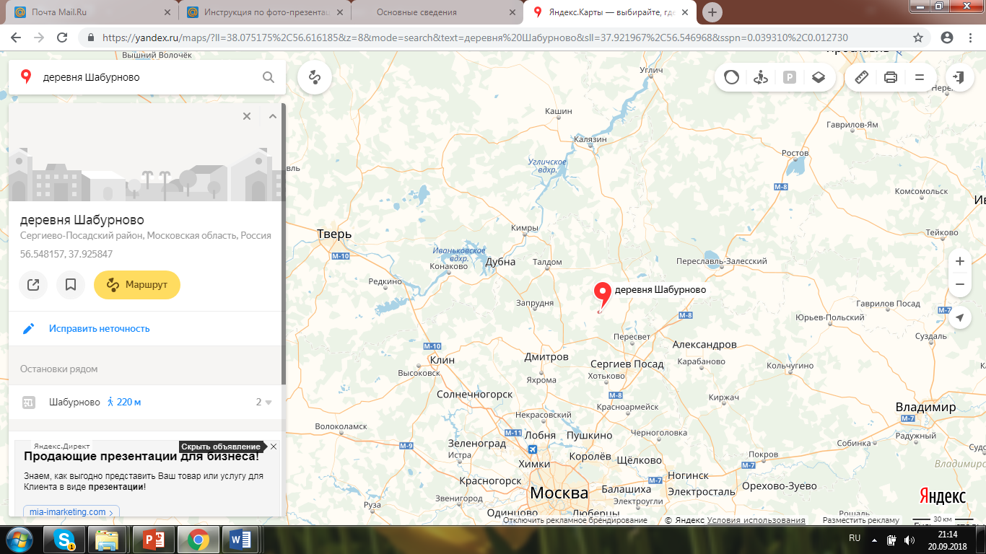
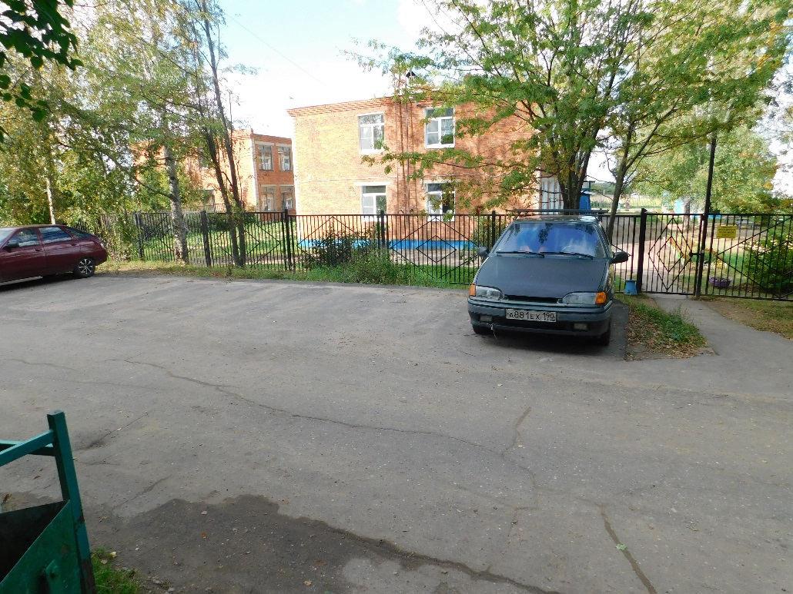
Иллюстрирующие фотографии
-Пешеходам от остановки «Шабурново» 220 метров до образовательного учреждения

Slide 23
Критерий 3.
Доступность услуг для инвалидов

Slide 24
- пандусы (подъемные платформы)
- выделенная стоянка для автотранспортных средств инвалидов;
- расширенные дверные проемы; адаптированные поручни, лифты,
- сменные кресла-коляски;
- специально оборудованные санитарногигиенические помещения.

Slide 25
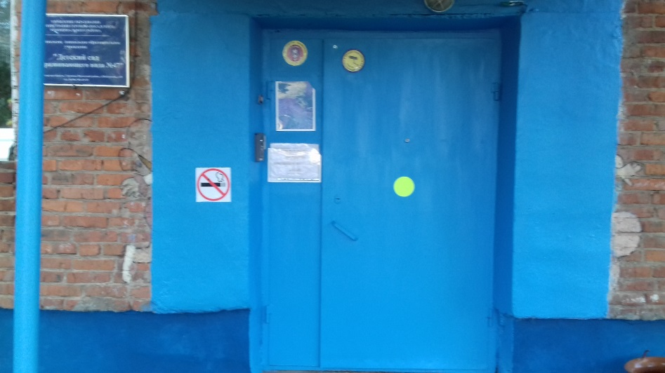
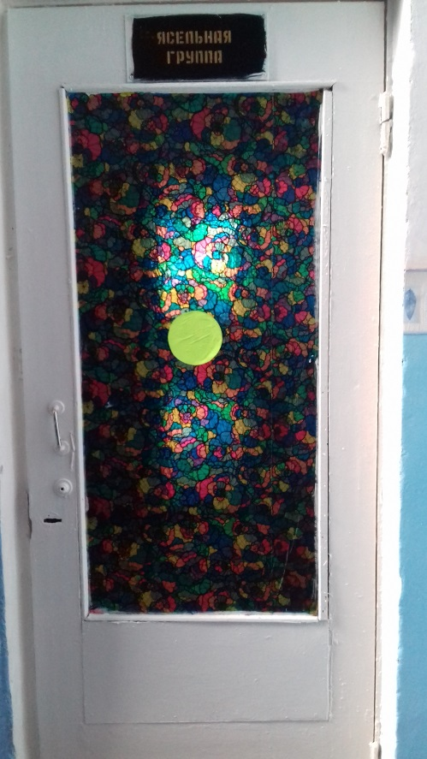
Иллюстрирующие фотографии

